Slide 1

강박증 인지행동치료 프로그램
Cognitive Behavior Treatment for OCD
Session 5

Slide 2

5주차 인지행동치료 프로그램
단계별 노출 및 반응 방지 연습하기
오늘의 목표
1. 실제 노출을 연습하기 위한 숙지사항을 익힌다.
2. 상상노출 기법을 배운다.
3. 그 외 다른 기법들을 학습한다.
Cognitive Behavior Treatment
for Obsessive-Compulsive Disorder

Slide 3
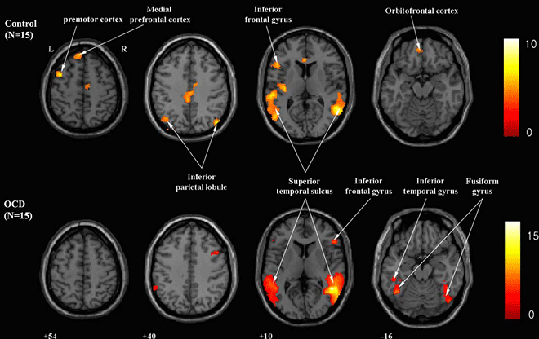
강박증 환자 그룹이 정상인에 비하여 오른쪽 상측두엽, 중측두엽 그리고 왼쪽 하측두엽, 방추상핵이 더욱 활성화된 모습
Cognitive Behavior Treatment
for Obsessive-Compulsive Disorder

Slide 4
It is not me!
It is only my OCD!
“실제로 펜이 더러운 게 아니야. 그저 펜이 더럽다는 강박사고만 들 뿐이야”
“실제로 내가 그런 행동을 할 가능성은 없어. 단지 강박증 뇌가 또 말을 걸고 있는거야”
“현실적으로 그런 사고가 일어날리는 없어. 뇌에서 잘못 보낸 메시지에 불과해!”
Cognitive Behavior Treatment
for Obsessive-Compulsive Disorder

Slide 5
ERP를 위한 지침
① 연습할 때마다, 적어도 불편감이 반으로 감소할 때까지 계속 노출하며, 고통이 반정도로 감소하기 전까지 노출을 중단하지 않는다.
② 매일 적어도 하루에 1-2시간 동안 계속 연습한다. 오랫동안 노출할수록 효과가 더 좋다.
③ 노출연습을 표에 기록하고 주기적으로 고통수준을 점검한다.
④ 노출하는 동안 호흡법이나 긴장이완훈련을 통해 편안한 마음을 갖도록 노력한다.
⑤ 노출하는 동안 다음과 같은 말을 되뇌인다.
‘불안이 영원히 지속되는 것은 아니다. 내가 이 상황에 계속 머물러 있으면 불안은 사라지게 될 것이다’
Cognitive Behavior Treatment
for Obsessive-Compulsive Disorder

Slide 6
오염에 대한 노출 훈련의 예
1단계
2단계
3단계
내가 두려워하는 대상으로 손을 오염시킨다.
불편감이 절반으로 감소될때까지 지속한다.
손으로 나의 다리, 몸, 팔, 머리, 얼굴 등을 오염시킨다.
첫 시도에서 유의미하게 불편감이 감소하지 않는다면 매 회기마다 1단계부터 반복하여 실시한다.
이미 오염된 대상으로 집안의 모든 물건과 소지품 등을 오염시킨다.
환경을 전체적으로 오염시킬수록, 그리고 그것에 접촉하는 시간이 길어지도록 한다.
Cognitive Behavior Treatment
for Obsessive-Compulsive Disorder

Slide 7
강박사고에 대한 노출 훈련
1단계
Relabel
2단계
Reattribute
3단계
Refocus
4단계
Revalue
불안감을 일으키는 침투적인 생각들이 무엇인지 적어본다.
불안감을 줄이기 위한 어떤 행동, 생각을 했는지 적어본다.
스스로 이렇게 말해보자!
“이것은 내가 의도한 생각이 아니다. 이것은 강박증 뇌가 또 잘못 보낸 메시지일 뿐!”
현실적으로 이런 생각이 일어날 가능성 평가하기
포용인식
강박사고가 존재한다는 것을 수용하고, 평가나 판단없이 내버려둔다.
공정한 관객
“왜 내가 이런 일을 하고 있지?”
객관적으로 관찰하는 능력 향상됨
강박사고 상상노출연습을 통해 사고의 존재에 대해 “습관화”를 시킨다.
글쓰기 노출
오디오 노출
Cognitive Behavior Treatment
for Obsessive-Compulsive Disorder

Slide 8
상상 노출 훈련 방법
글쓰기 노출
오디오 노출
왼쪽에는 자신의 생각을 적고,
오른쪽에는 불편감의 수준을 적는다.
2. 생각으로 인한 불안을 줄이려는 행동을
하거나, 주의 돌리거나, 회피하지 않는다.
3. 다시 왼쪽 칸으로 가서 동일한 생각을
적고 오른쪽 칸에 불편감 수준을 평가한다.
4. 위 과정을 불편감의 수준이 20-30이 될
때까지 반복한다.
1. 녹음기에 자신의 강박사고를 반복해서
녹음한다. 약 30회 정도.
2. 들어본다. 자신이 테잎 듣는 것을
회피하고 있지는 않은지, 듣는동안
다른 생각을 하거나 다른 행동을 해서
주의를 분산시키지는 않은지 확인한다.
3. 매번 듣고 난 후에 불편감의 수준을
기록한다. 다시 듣는다.
4. 불편감 수준이 20-30이 될 때까지 반복.
생각 습관화 연습
다음 생각으로 넘어가서 위 단계 반복.
다음 생각으로 넘어가서 위 단계 반복.
Cognitive Behavior Treatment
for Obsessive-Compulsive Disorder

Slide 9
ERP 훈련과 병행하는 다른 기법들
1) 강박사고 미루기
곧바로 그 생각에 빠지는 것이 아니라 5분 뒤(시간은 개별 사례에 맞추어 정한다)에 하기로 스스로에게 약속하고 그 시간동안은 다른 일에 몰두하도록 노력한다.
강박사고
4) 강박사고의 방법을 바꾸기
- 강박사고가 떠오를 때마다 적어두기
- 강박사고를 노래로 만들어 부르기
- 강박적인 심상을 유머러스하거나 긍정적인 장면으로 바꾸기
2) 강박사고 시간을 정하기
하루 중 혹은 일주일 중 특정 시간(빈도는 개별사례에 맞추어 정함)을 정해놓은 뒤 강박사고가 떠오를 때마다 미루었다가 정한 시간에 집중적으로 강박사고를 하도록 함.
5) 강박사고 녹음하여 반복적으로 듣기 강박사고를 더 확장한 내용(자신이 가장 두려워하는 결과가 발생한 것)을 녹음하여 듣기
3) 강박사고에 의도적으로 몰두하기
억지로 강박사고를 떠올리려고 해도 딴 생각이 자꾸만 떠오르는 역설적인 경험함으로써 강박사고에 억지로 저항하지 않으면 오히려 이를 지속시키려고 해도 어려움.
6) 강박사고로 인하여 회피하는 상황에 직면하기
Cognitive Behavior Treatment
for Obsessive-Compulsive Disorder

Slide 10
ERP 훈련과 병행하는 다른 기법들
1) 강박행동 지연시키기
스스로 증상을 조절할 수 있는 힘을 체험하고, 강박행동에 대한 통제감을
느끼는 것. 즉각적인 강박행동의 자동화 패턴을 깨고 인내하는 것을 배움.
강박행동
2) 강박행동 둔화시키기 (slow motion technique)
강박행동을 하는 동안 아주 천천히(반복하는 것이 아니라) 생각하고 행동하기. 속도를 둔화시킴으로써 강박행동에 대한 압박감, 불편감 감소.
3) 강박행동의 일부를 바꾸기
강박행동의 순서, 빈도, 강박행동을 할 때 사용하는 물건(특정 상표라든가 도구의 종류 등), 강박행동을 하는 시간(아침에 하던 것을 저녁에 하기 등)
4) 강박행동에 대해 스스로에게 과제를 부과하기
예를 들어, 가스밸브를 확인하면 반드시 30분동안 산책을 하기, 혹은 쓰레기통을 비우기 등. 과제가 ritual이 되지 않도록 주의해야 한다.
Cognitive Behavior Treatment
for Obsessive-Compulsive Disorder

